Slide 1
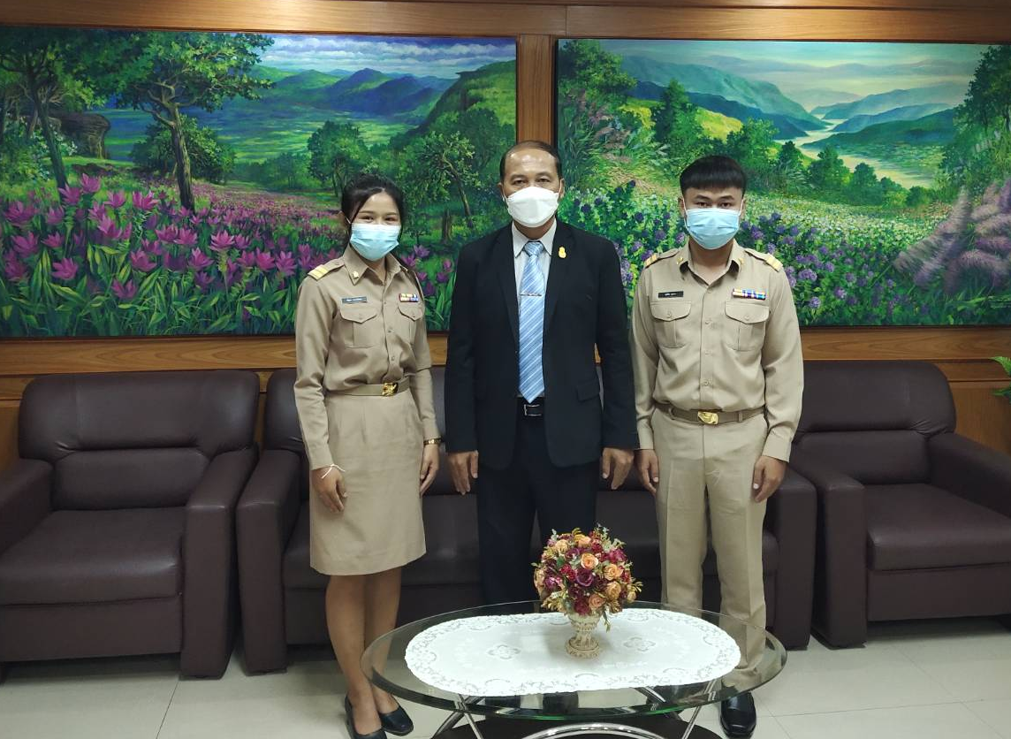
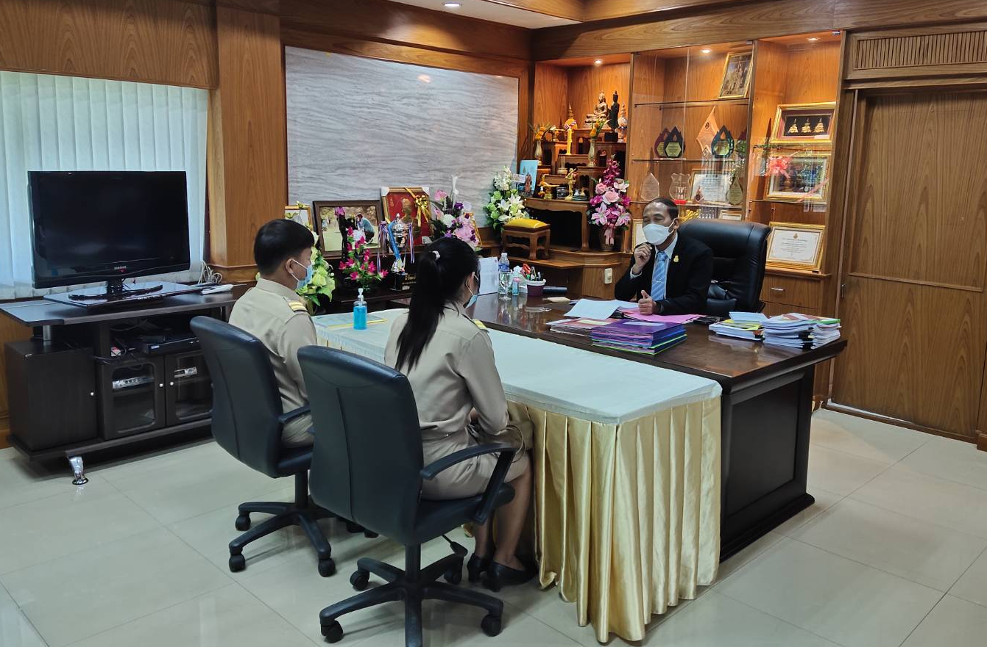
ปีที่ 8 ฉบับที่ 91 วันอังคารที่ 22 พฤศจิกายน 2565
รับรายงานตัว ฯ พนักงานราชการ ตำแหน่งครูผู้สอน
วันอังคารที่ 22 พฤศจิกายน 2565 นายนิวัฒน์ แก้วเพชร ผอ.สพป.ชัยภูมิ เขต 1
พบปะและรับรายงานตัวผู้ผ่านการเลือกสรรเพื่อจัดจ้างเป็นพนักงานราชการ
ตำแหน่งครูผู้สอน สังกัด สพป.ชัยภูมิ เขต 1 ประจำปี พ.ศ.2565
วิชาเอกภาษาไทย จำนวน 2 ราย พร้อมให้ข้อคิดแนวทางการปฏิบัติงานในสถานศึกษา
รายงานโดย กลุ่มบริหารงานบุคคล สพป.ชัยภูมิ เขต 1

